Slide 1
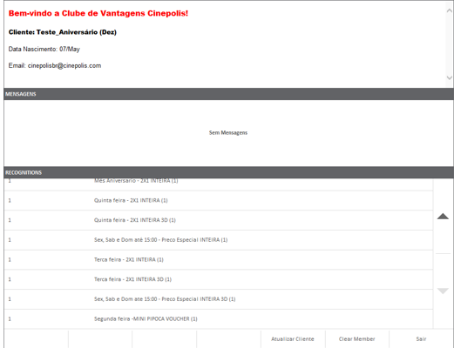
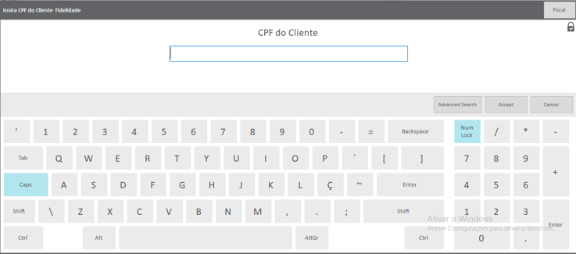
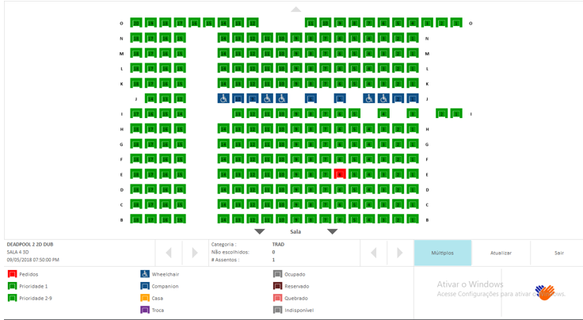
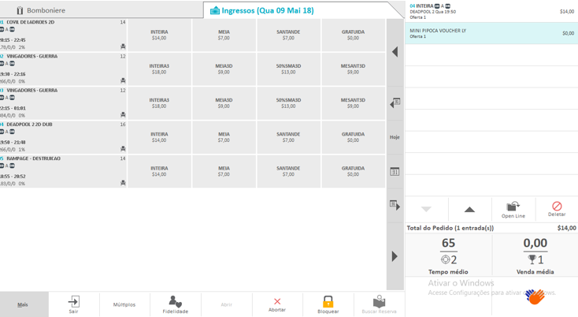
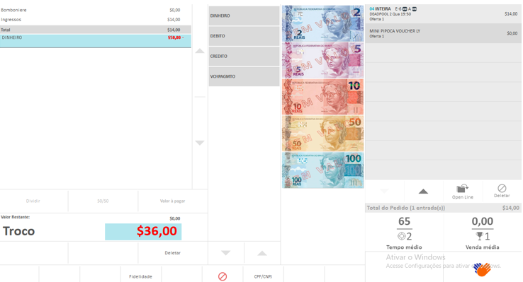
GUIA DE BOLSO
Mini Pipoca - Bilheteria
Versão 1.0
Maio/2018
1
2
Cinepolito: No botão Fidelidade, digitar o CPF do cliente > Enter.
Caso o cliente não esteja cadastrado, cadastrá-lo.
Cinepolito: Certificar se o item promocional de segunda-feira – Mini Pipoca encontra-se na tela. Em seguida, clicar em Sair:
3
4
Cinepolito: Ao selecionar o(s) ingresso(s), o sistema automaticamente incluirá o item promocional de Mini Pipoca.
Clicar no símbolo Vista.
Cinepolito: Seguir com o procedimento de seleção de assentos e forma de pagamento.
Clicar no símbolo Vista.
6

Slide 2
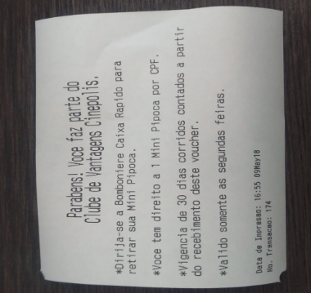
GUIA DE BOLSO
Mini Pipoca - Bilheteria
Versão 1.0
Maio/2018
5
Cinepolito: Entregar o(s) ingresso(s) ao cliente e o voucher, dizendo: Seu(s) ingresso(s).
Este voucher deve ser apresentado na Bomboniere – Caixa Rápido para retirar sua Mini Pipoca.
NOTA: O item Mini Pipoca tem vigência de 30 dias corridos contados a partir do recebimento deste voucher.
Válido somente às segundas-feiras.
6

